Slide 1
AKSARA SUNDA
Ak;sr sun;d

Slide 2
Dipidangkeun dina Pendidikan dan Latihan Profesi Guru Basa Sunda
dipidNk]n; din
pen;didikn; dn;
ltihn; pRo[fsi
Guru bs sun;d

Slide 3
Aksara nu Kungsi Dipake
Sunda Kuna,
Buda (Gunung),
Jawa Kuna,
Cacarakan,
Arab
Pégon, jeung
Latén.

Slide 4
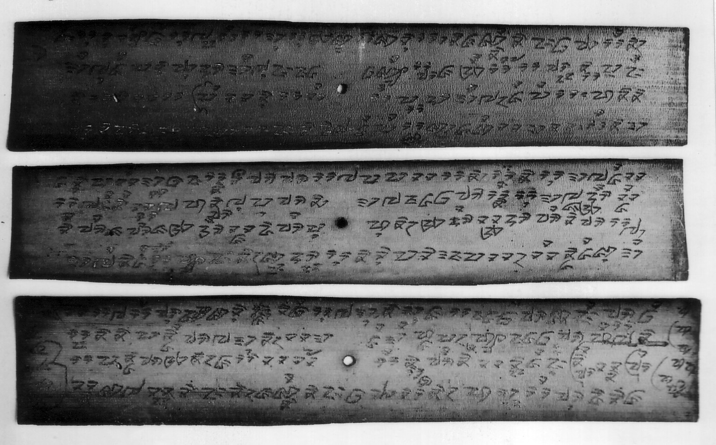
Naskah Sunda Kuna

Slide 5
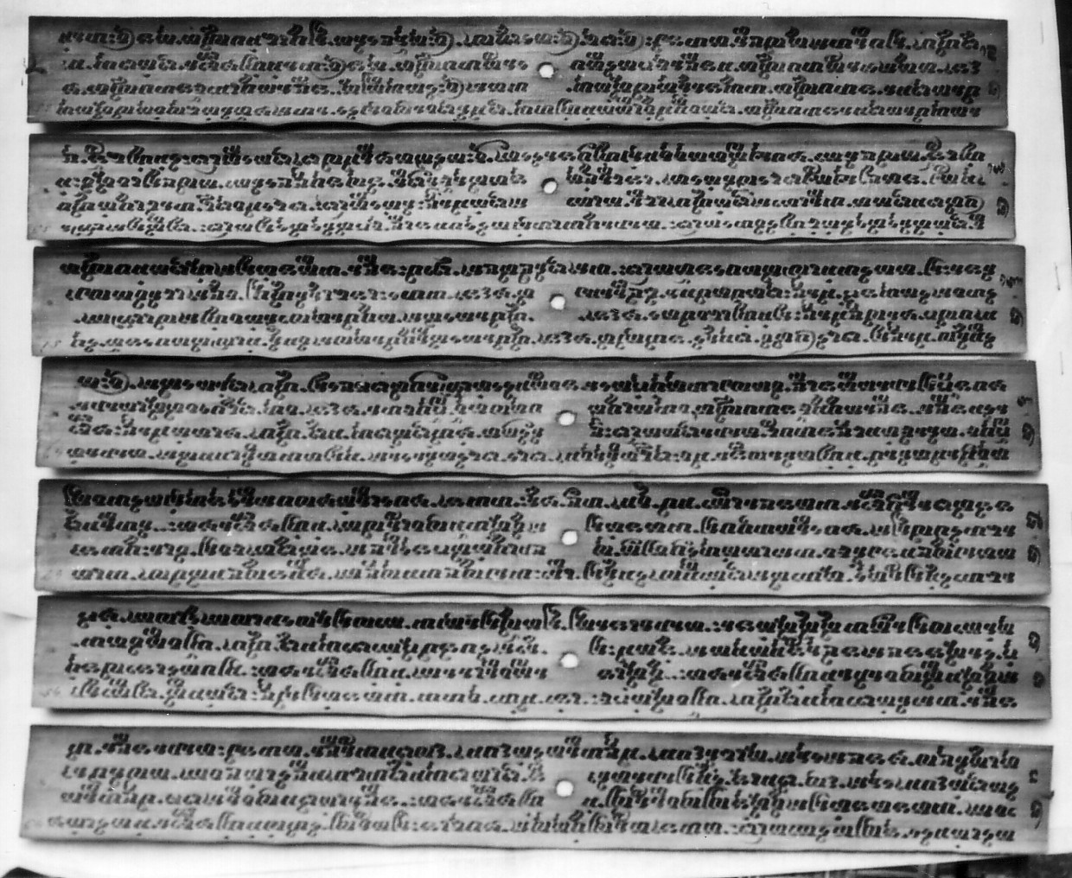
Naskah Aksara Buda/Gunung

Slide 6
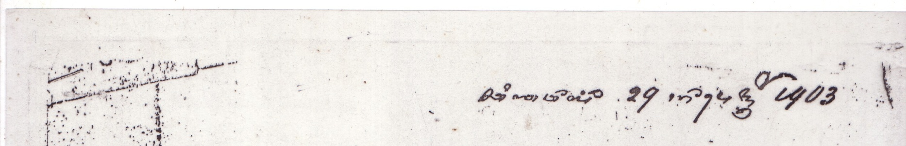

Slide 7
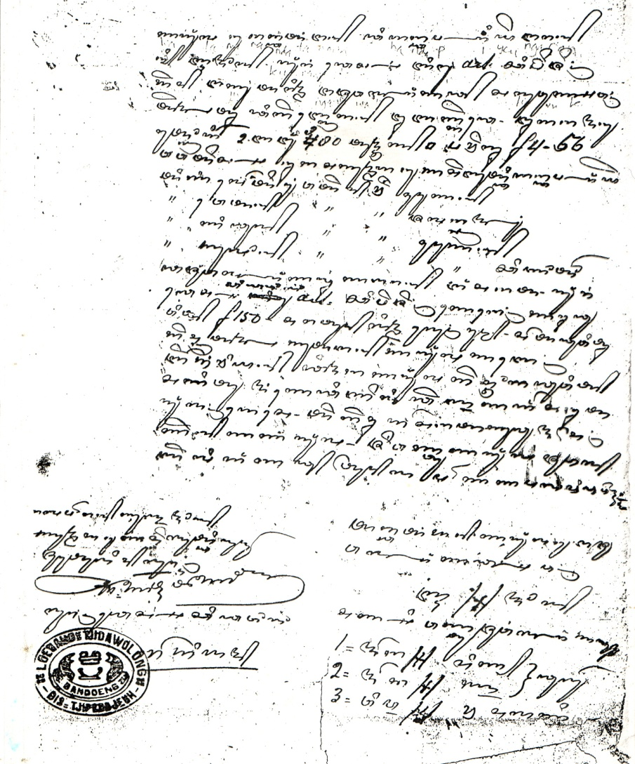

Slide 8
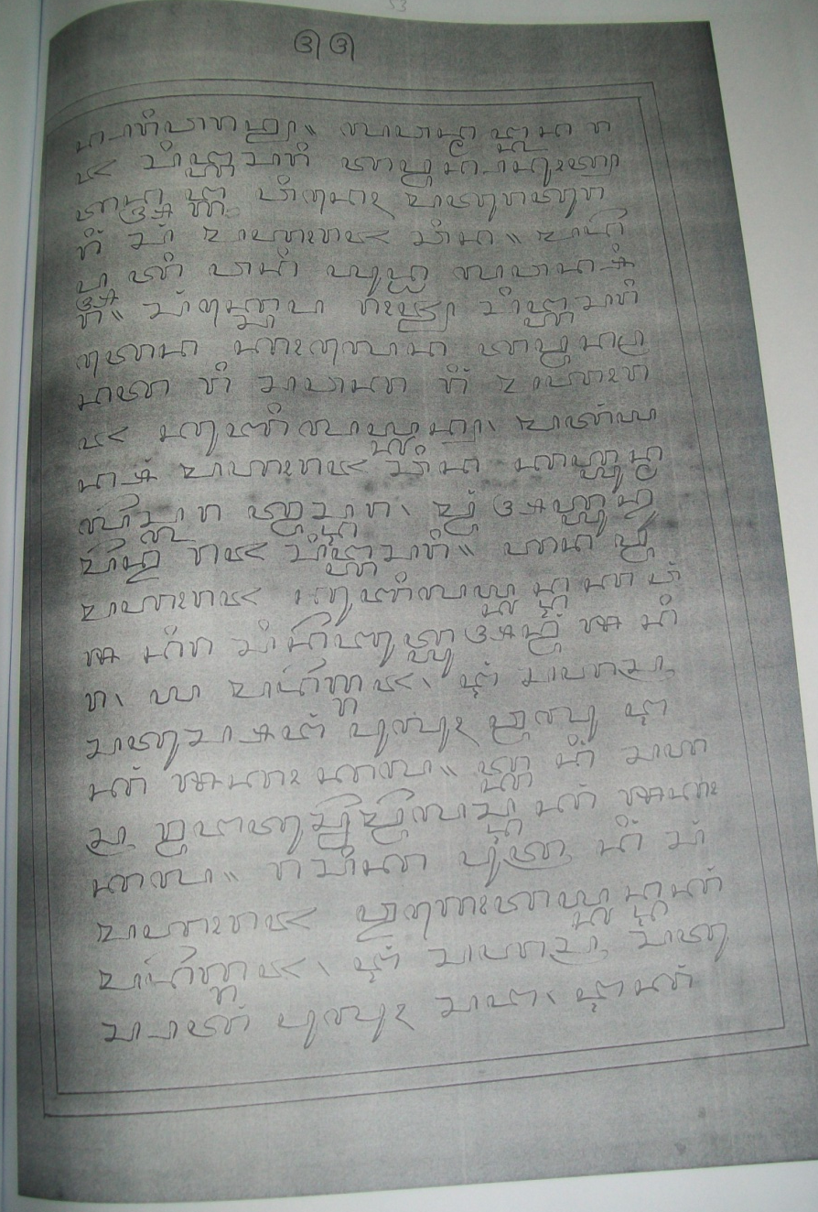

Slide 9
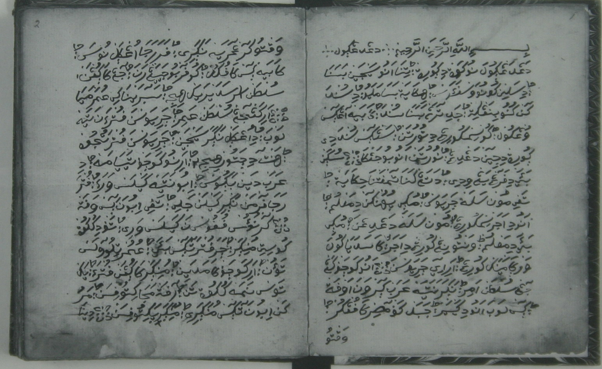

Slide 10
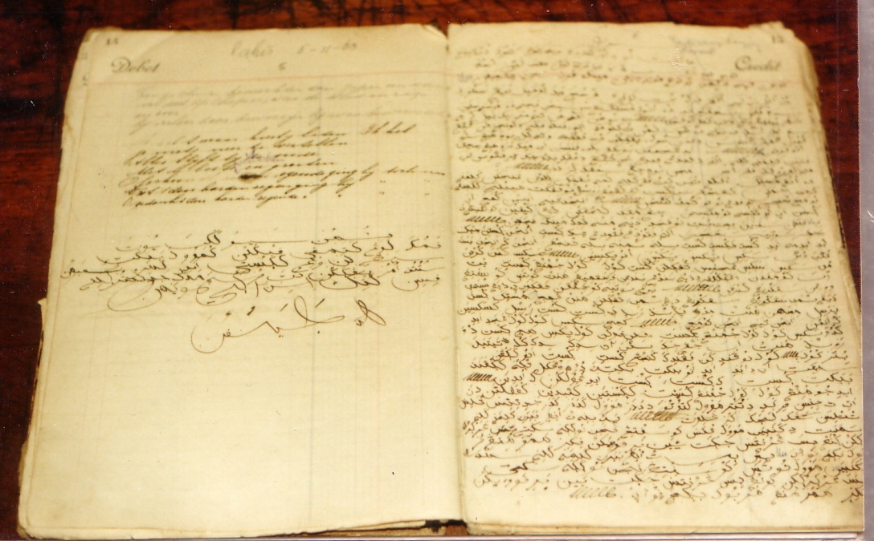

Slide 11
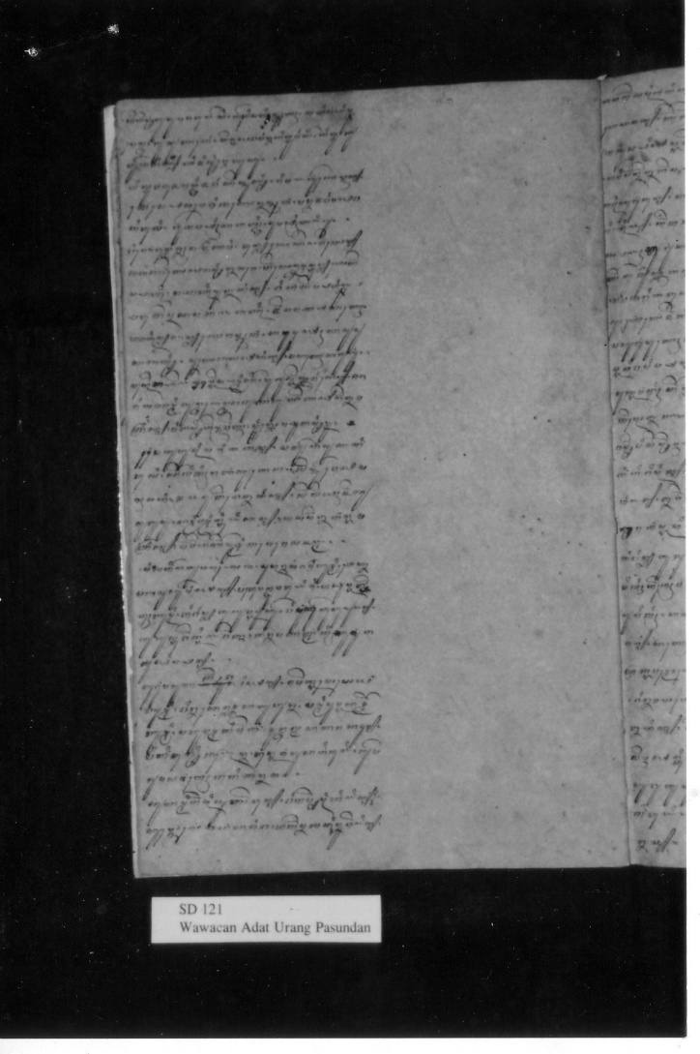

Slide 12
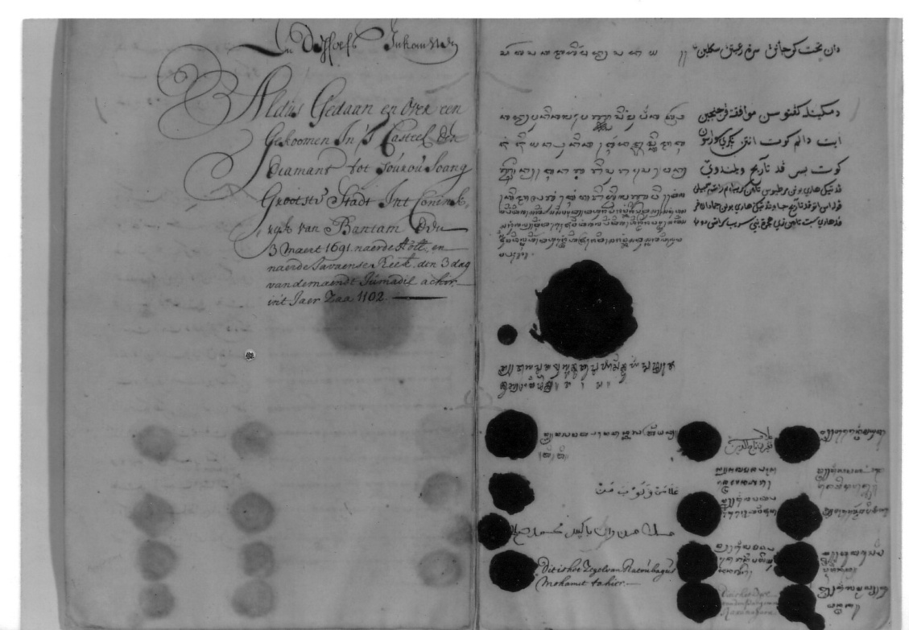

Slide 13
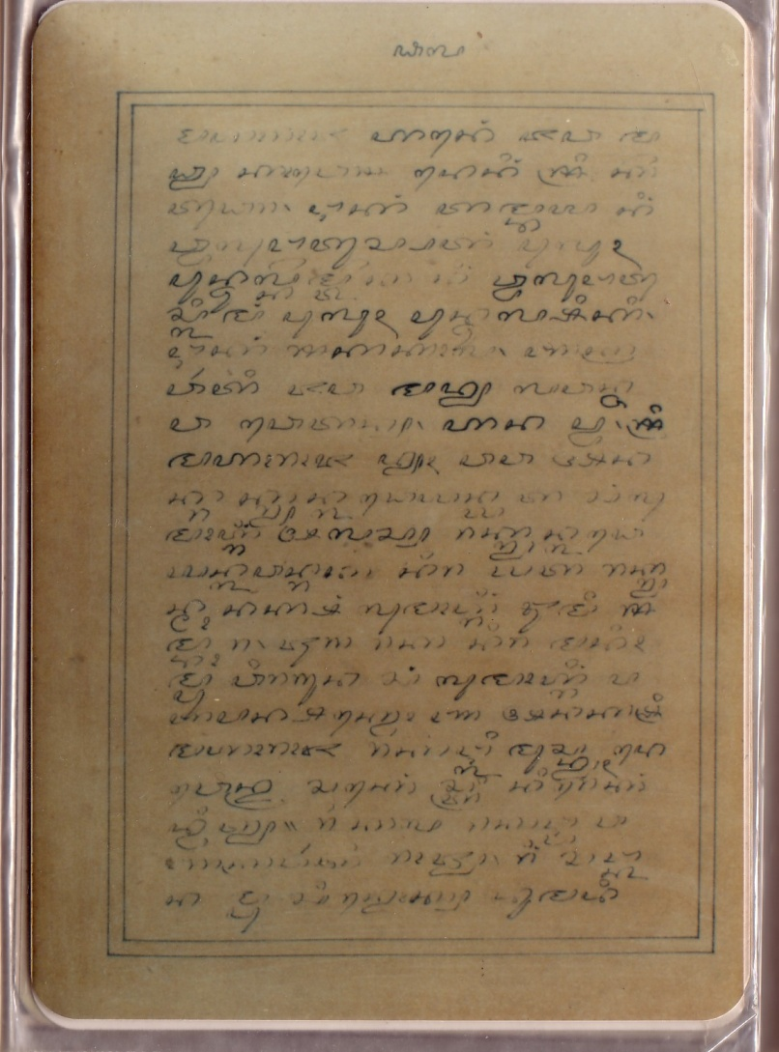

Slide 14
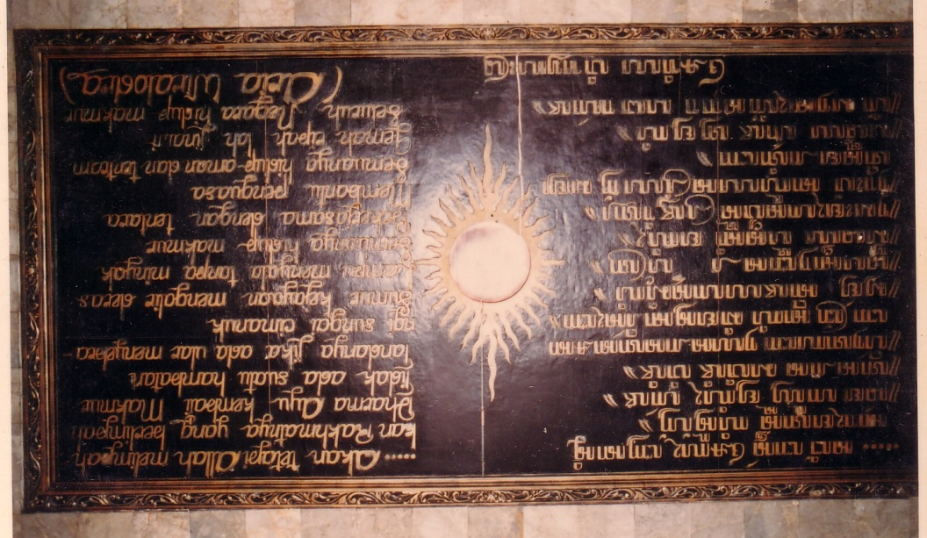

Slide 15
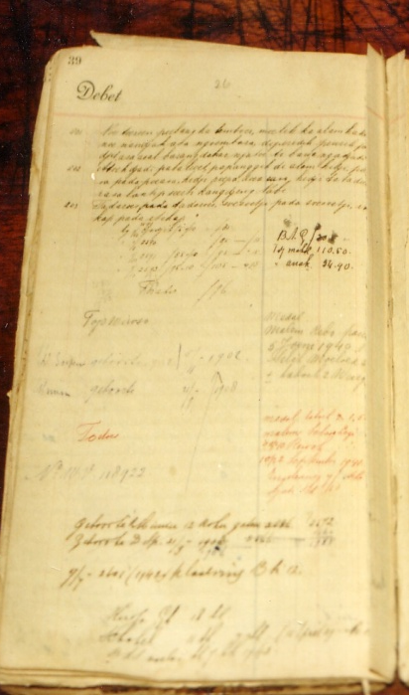

Slide 16
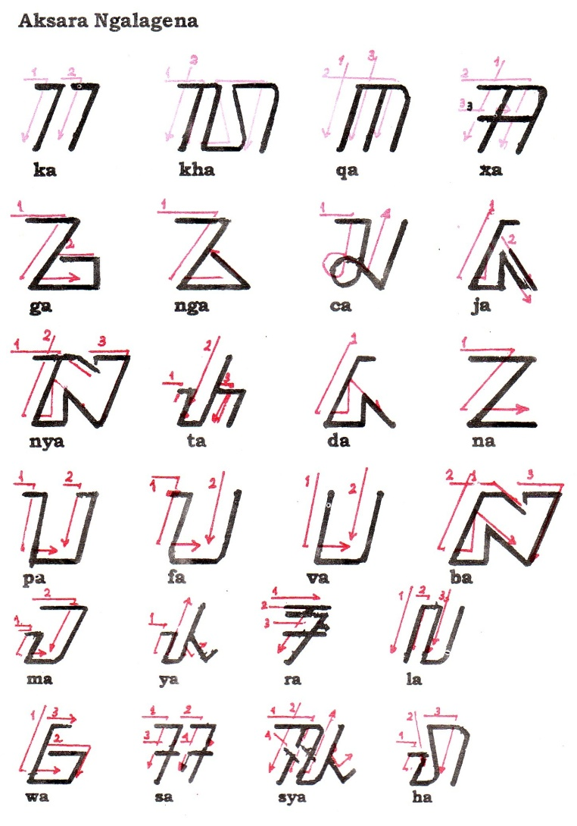

Slide 17
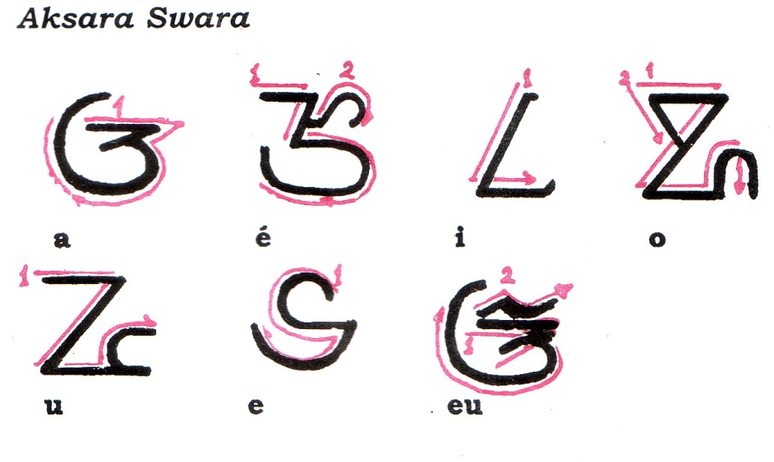

Slide 18
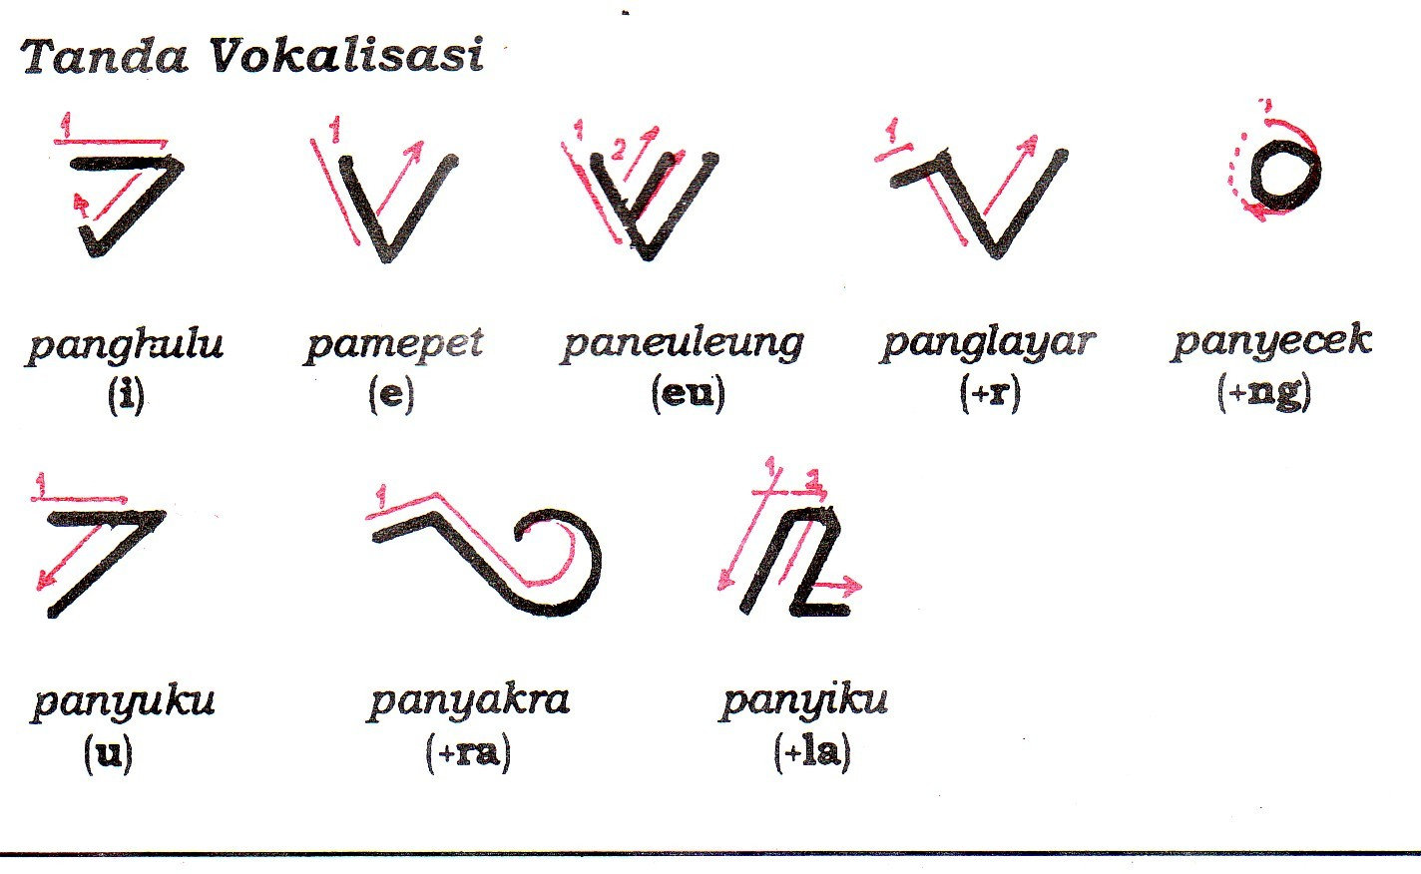

Slide 19
Font Aksara Sunda
Panghulu -i
Pamepet --e
Paneuleung --ê
Panglayar --Q
Panyecek ---N
Panyuku --u

Slide 20
Panyuku --u
Panyakra --- R
Panyiku --L
Panéléng é
Panolong --o
Pamingkal --Y
Pangwisad --H
Pamaéh -;

Slide 21
Aksara Sunda dina Komputer
Ngalagena
Sundanese Unicode
Sundanese Latin

Slide 22
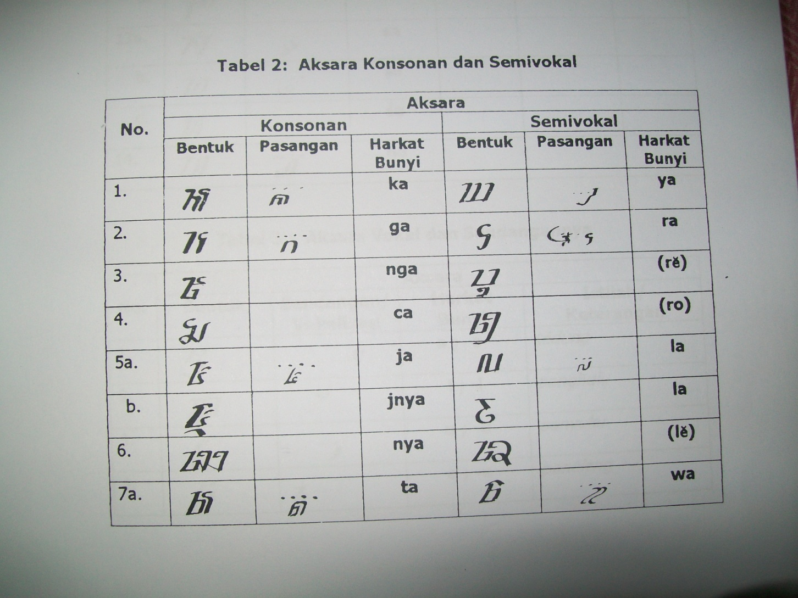
Aksara Ngalagena

Slide 23
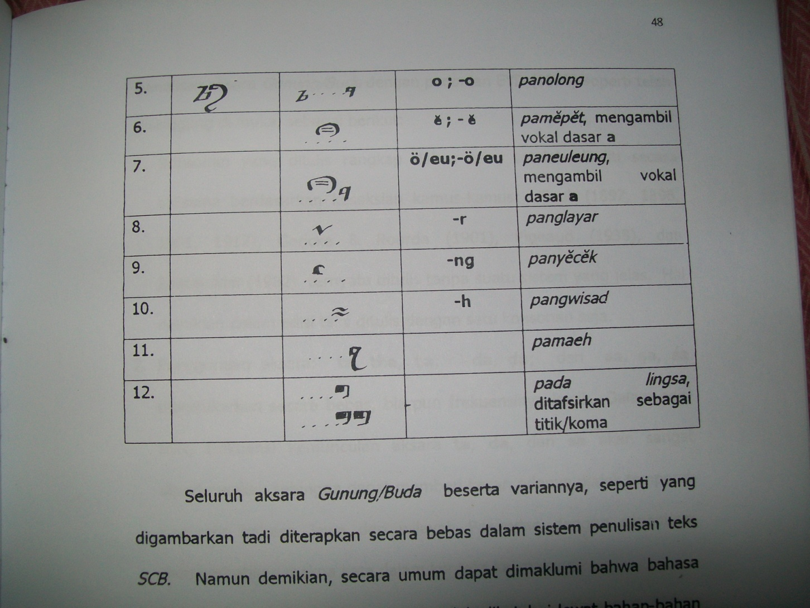

Slide 24
